Slide 1
Корсунь-Шевченківська наступальна операція
Виконала
Учениця 11-А класу
СЗШ№2
Очеретяна Каріна

Slide 2
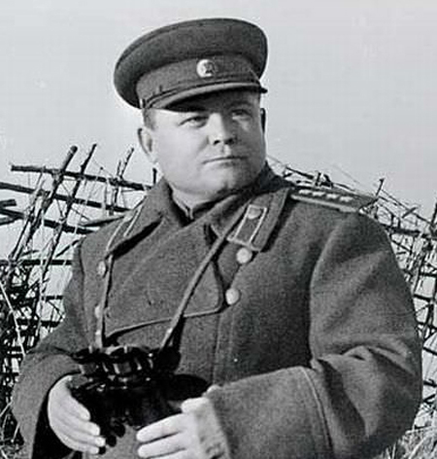
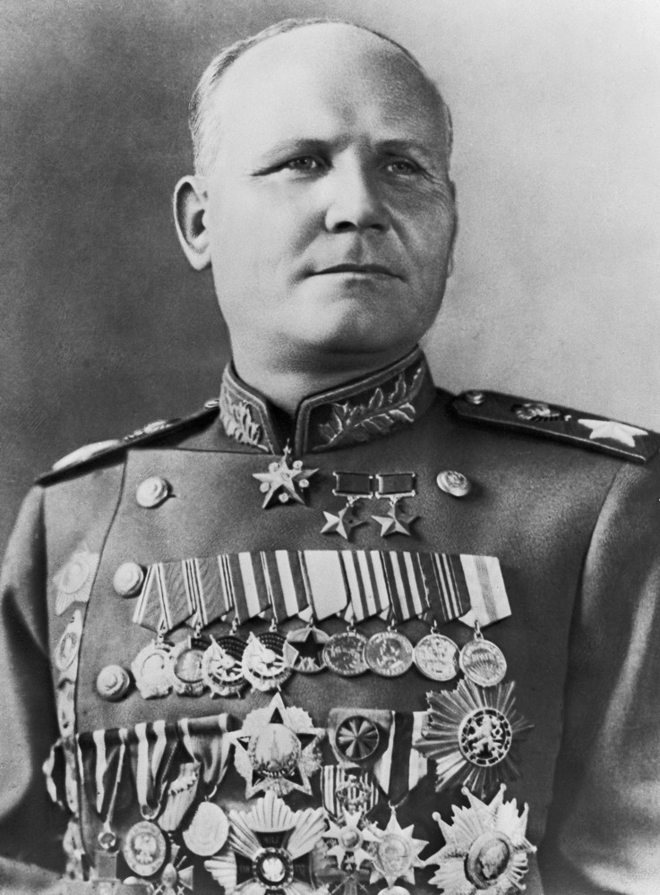
Корсунь-Шевченківська наступальна операція (з німецького боку називалась Черкаський котел; 24 січня — 17 лютого 1944 р.) — частина стратегічного наступу військ 1-го (генерал армії Микола Ватутін) і 2-го (генерал армії Іван Конєв) Українських фронтів із метою оточення та знищення угрупування противника на Корсунь-Шевченківському виступі.
Микола Ватутін
Іван Конєв

Slide 3
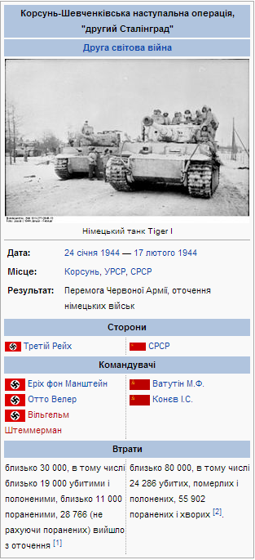
Хід операції. Початок
Операція розпочалася у ніч на 25 січня 1944 року
Вранці 25 січня 1944 року перейшли в наступ головні сили радянських військ. Їм вдалося прорвати оборону німецьких військ на відрізку Вербівка, Калинівка, Баландине, Красносілка і розпочати переслідування німецьких військ, що відступали. Німецькі війська стійко оборонялись, проте під ударами частин Червоної Армії змушені були відступати.

Slide 4
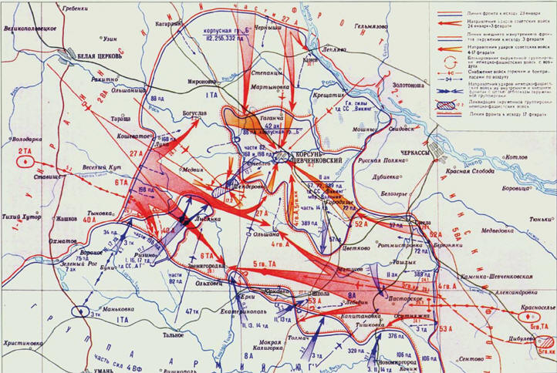

Slide 5
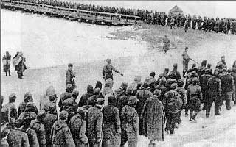
Оточення
Різними підрозділами радянських військ було створено зовнішнє і внутрішнє кільця оточення. Утворився відомий Корсунь-Шевченківський «котел». Оточені війська Вермахту у Корсуні були приречені на поразку. Щоб уникнути зайвих жертв з обох сторін, 8 лютого 1944 року радянське командування через парламентарів на чолі з генералом М.І Савєльєвим подало німецьким військам ультиматум з пропозицією припинити опір. Командування оточених військ Вермахту, виконуючи наказ Гітлера триматися за будь-яку ціну і сподіваючись на обіцяну допомогу, відхилило ультиматум.

Slide 6
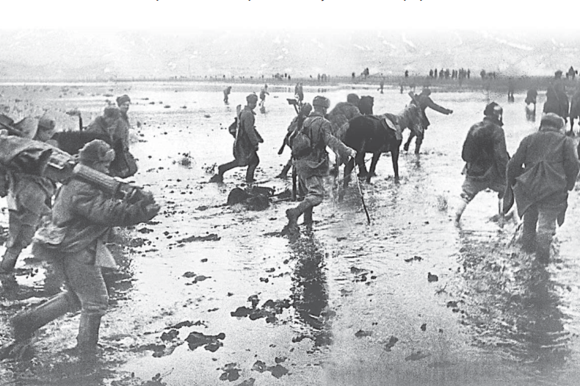
Завершення і німецький прорив
Німецькі частини, які йшли на прорив, ухиляючись від радянського вогню, вийшли східніше Лисянки, на південь від позицій деблокуючих сил, до річки Гнилий Тікич, де не було ні мостів, ні захопленого плацдарму. З великими труднощами німці спорудили переправу. До 16 години 17 лютого вони таки вийшли до Лисянки. Незважаючи на складні умови прориву, за спогадами очевидців, найбільших втрат німецькі війська зазнали якраз під час форсування річки Гнилий Тікич. З близько 45 тисяч німецьких вояків, що почали прорив з «котла», 36 262 успішно пробилися до своїх. Але всю важку зброю і спорядження було знищено чи залишено. Частини прикриття, успішно виконавши завдання, досягли позицій 3-го танкового корпусу в ніч на 17 лютого 1944 року . Командувач німецьких сил генерал В.Штеммерман при прориві слідував з ар'єргардом, особисто очолив офіцерську роту, складену з управління корпусу, і загинув в бою. Командир дивізії СС «Вікінг» Г.Гілле за цей прорив отримав «Залізний хрест» з рук Гітлера.

Slide 7
Результати
Під час Корсунь-Шевченківської битви в кільці оточення було знищено 41 200 і взято в полон понад 15 тисяч солдатів і офіцерів Вермахту, знищено 430 літаків, 155 танків, 376 гармат, 59 самохідних гармат, 269 мінометів, 900 кулеметів, захоплено такі трофеї: 41 літак, 116 танків, 32 бронемашини, 618 гармат, 51 самохідну гармату, 267 мінометів, 789 кулеметів, 85 бронетранспортерів, 10 000 автомашин, 7 паровозів, 415 цистерн, 127 тягачів, 4 000 возів із військовими вантажами, 6 418 коней, 64 склади з боєприпасами та військовим майном.
На зовнішньому фронті оточення ворог втратив 27 000 солдатів і офіцерів убитими і пораненими. Було знищено 329 літаків, 827 танків, 1 638 автомашин, 446 гармат. Захоплено такі трофеї: 115 танків, 270 гармат, 1 850 автомашин, 50 бронетранспортерів і бронемашин, 10 штабних автобусів та багато іншої зброї і бойової техніки[6].
Ця історична перемога в Корсунь-Шевченківській битві дісталася Червоній армії теж коштом великих утрат у бойовій техніці і живій силі. Визволили Рівне і Луцьк. Загинуло 770 тис. людей, переважно українців. Тисячі солдатів і офіцерів були нагороджені орденами і медалями. Близько ста воїнів удостоєно звання Героя Радянського Союзу.
За успіх під час боїв генерал армії І.Конєв 20 лютого був нагороджений званням Маршала Радянського Союзу.

Slide 8
У проведенні радянськими військами Корсунь-Шевченківської операції брали участь війська, роль і місце яких визначалися поставленими завданнями, масштабом залучених сил і засобів, внеском у досягнення цілей операції:
Сухопутні війська
Стрілецькі та повітрянодесантні дивізії
Бронетанкові та механізовані війська
Артилерія
Кавалерія
Спеціальні війська
Тил

Slide 9
"Черкаський котел" зробив героями для Гітлера бельгійців і... росіян
В останні дні березня 1944 року Брюссель, столиця союзної Гітлерові Бельгії, готувався до помпезного параду під керівництвом штурмбанфюрера СС Леона Дегреля, лідера бельгійської профашистської партії "Рекс". Парад присвячувався... українським Черкасам. Точніше, солдатам бельгійсько-російської бригади СС "Валлонія", що входила до складу розбитої на Черкащині дивізії "Вікінг". У той час, коли в СРСР знамениту битву називали Корсунь-Шевченківською, німці та їхні союзники називали її "Черкаським котлом"...
Парад в Брюсселі відбувся 2 квітня: 150 валлонських добровольців СС отримали високі нагороди за цю битву. Самому Леону Дегрелю нагороду за Черкаси (Рицарський Залізний Хрест) вручав у ставці "Вольфшанце" ("Вовче лігво") особисто Гітлер. Пізніше нацистські газети цитували слова фюрера, сказані бельгійцеві: "Якби у мене був син, я хотів би, щоб він був таким, як Ви..."
Ким же був цей нацистський герой "Черкаського котла"? Леон Дегрель у своїй країні став фанатичним послідовником ідей Гітлера, очільником нацистів-"рекситів" ще задовго до того, як у Бельгію увійшли війська вермахту. За свої шалені ідеї він пройшов камери 22(!) бельгійських тюрем і однієї французької. Створив "Валлонський легіон", у якому на Східному фронті дослужився від добровільно взятого звання рядового до генерал-майора СС. На чорному прапорі легіону був намальований червоний кривий Бургундський Хрест, а на мундирах бельгійських солдатів – нашивка на рукаві у вигляді чорно-червоно-жовтого щита з написом "Валлонія".. Але були в легіоні й есесівці з нашитим на грудях восьмиконечним православним хрестом з написом російською мовою на поперечній перекладині: "Сім побєдіші" ("Цим переможеш"). Це були колишні білогвардійці, добровольці СС з монархічного "Россійского Імпєрского Союза-Ордєна". Разом із бельгійцями росіяни есесівської дивізії чинили звірства на території окупованих України, Кубані й Кавказу. Зрештою, валлонська бригада у складі дивізії "Вікінг" була добряче пошарпана на Черкащині – із понад двох тисяч валлонських добровольців (бельгійців та росіян) уціліло й вирвалося з котла тільки 632... Разом з Дегрелем врятувався з "Черкаського котла" і його найкращий друг, гауптман (а пізніше – штурмбанфюрер) СС, росіянин Георгій Чехов, колишній офіцер російського імперського Чорноморського флоту. За Черкаси він теж отримав Залізного Хреста.
Долі головного нациста Бельгії і російського прислужника Гітлера були схожими і після Черкас: обоє воювали аж до останнього дня війни, отримуючи на Східному фронті чергові нагороди і звання. Після капітуляції Німеччини есесівець Чехов, амністований принцом-регентом Бельгії Шарлем, виїхав до Аргентини, де помер 1961 року, а Леон Дегрель жив спочатку в Іспанії, потім теж в Аргентині й зрештою – знову в Іспанії під покровительством друга Гітлера, диктатора Франко. Цей ветеран "Черкаського котла" помер тільки 1994 року, на три роки переживши розвал ненависного йому СРСР...

Slide 10
Висновок:
Корсунь-Шевченківська операція як одна з характерних операцій на оточення в роки Великої Вітчизняної війни зробила значний внесок у розвиток радянського воєнного мистецтва. Як позитивний, так і негативний досвід, набутий в ході операції, був врахований при підготовці та проведенні подальших операцій на оточення в завершальному періоді Великої Вітчизняної війни.
Згідно з післявоєнною концепцією оточення та знищення великих угруповань противника стало вважатися головним способом розгрому противника. Подальші докорінні зміни у воєнній справі, викликані появою та розвитком принципово нових засобів збройної боротьби, підвищенням можливостей військ, удосконаленням форм і способів ведення воєнних дій, дещо похитнули це положення, але й нині теорія воєнного мистецтва, зокрема й у нашій країні, визнає оточення однією з основних форм бойових дій. Отже, без перебільшення можна стверджувати, що багато в чому досліджений досвід зберігає свою значущість для воєнного мистецтва і в наш час.

Slide 11
Питання:
Коли відбувалась Корсунь-Шевченківська Наступальна операція?
Хто керував першим та другим Українськими фронтами?
Чиєю поразкою закінчився наступ?

Slide 12
Джерела:
http://uk.wikipedia.org/wiki/%D0%9A%D0%BE%D1%80%D1%81%D1%83%D0%BD%D1%8C-%D0%A8%D0%B5%D0%B2%D1%87%D0%B5%D0%BD%D0%BA%D1%96%D0%B2%D1%81%D1%8C%D0%BA%D0%B0_%D0%BE%D0%BF%D0%B5%D1%8
http://disser.com.ua/content/251571.html0%D0%B0%D1%86%D1%96%D1%8F
http://pres-centr.ck.ua/print/news-14258.html

Slide 13
Кінець

